Slide 1
Investicijos į pilietinę visuomenę: EEE ir Norvegijos mechanizmas
Aktyvių piliečių fondas
2023 – 12 – 07

Slide 2
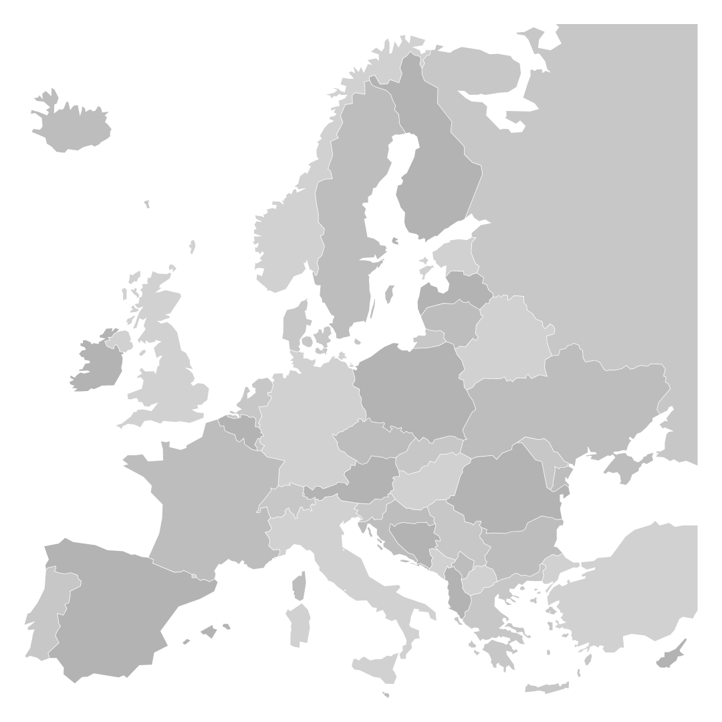
Kuo unikali ir svarbi ši programa pilietinei visuomenei?
Lietuva Latvija Estija Lenkija Čekija Slovakija Slovėnija Kroatija Bulgarija Rumunija Malta Portugalija Kipras Graikija
Sisteminis pokytis 14 ES šalių
Vertybinė investicija per temines kryptis

Slide 3
Kaip investuoja į pilietinę visuomenę?
Stiprina NVO gebėjimus (15 proc.)
Finansuoja NVO veiklas
Tarptautinis regioninis bendradarbiavimas
Dvišalis NVO su donorų šalių NVO bendradarbiavimas
Administratorius – NVO

Slide 4
Kokios papildomos užduotys keliamos Lietuvai?
Regionai
Tarptautinė kultūrinė integracija
Jaunimas

Slide 5
Trumpai apie tarpinius skaičius
9 600 000 Eur
140 projektų
Daugiau nei 200 NVO
15 tarptautinių partnerių
~ 8 000 žmonių tiesiogiai dalyvaujančių NVO vykdomose veiklose

Slide 6
Kokia investicijų grąža ARBA koks poveikis ir pokytis?
SUSTIPRĖJUSIOS ORGANIZACIJOS
NVO PALAIKYMAS
POKYČIAI PAŽEIDŽIAMOMS GRUPĖMS
TYRIMAI ADVOKACIJAI
NAUJOS PASLAUGOS
NETIKĖTI REZULTATAI
INOVACIJOS

Slide 7
Ką pastebėjome?
Pastebėjimai | Sprendimai
NVO raštingumo iššūkiai | Mokymai, stiprinantys organizacijas
Sovietinis mentalas „susikombinuoti“ | Į rezultatus orientuotas požiūris
Didelė administracinė programos našta | Pereiti prie simplified costs
Partnerystės didina kompetenciją | Daugiau tokių finansavimo modelių
Tarptautinė tinklaveika = daugiau galimybių | Skatinti tarptautinį bendradarbiavimą

Slide 8
Kas toliau?
ES ir donorai susitarė dėl kito periodo
Ir, jei viskas gerai, investicijos atkeliaus jau 2026 metais

